Slide 1
Informationsabend
Übertritt 6. Kl. - 1. OS (7. Klasse)
Donnerstag, 25. Mai 2023
Herzlich willkommen

Slide 7
Themen
Blitzlicht zur Schule Seengen
Blitzlicht zur Schule Seon
Anforderungsprofil Real, Sek, Bez. Kt. Aargau
Übertrittsverfahren
Durchlässigkeit

Slide 10
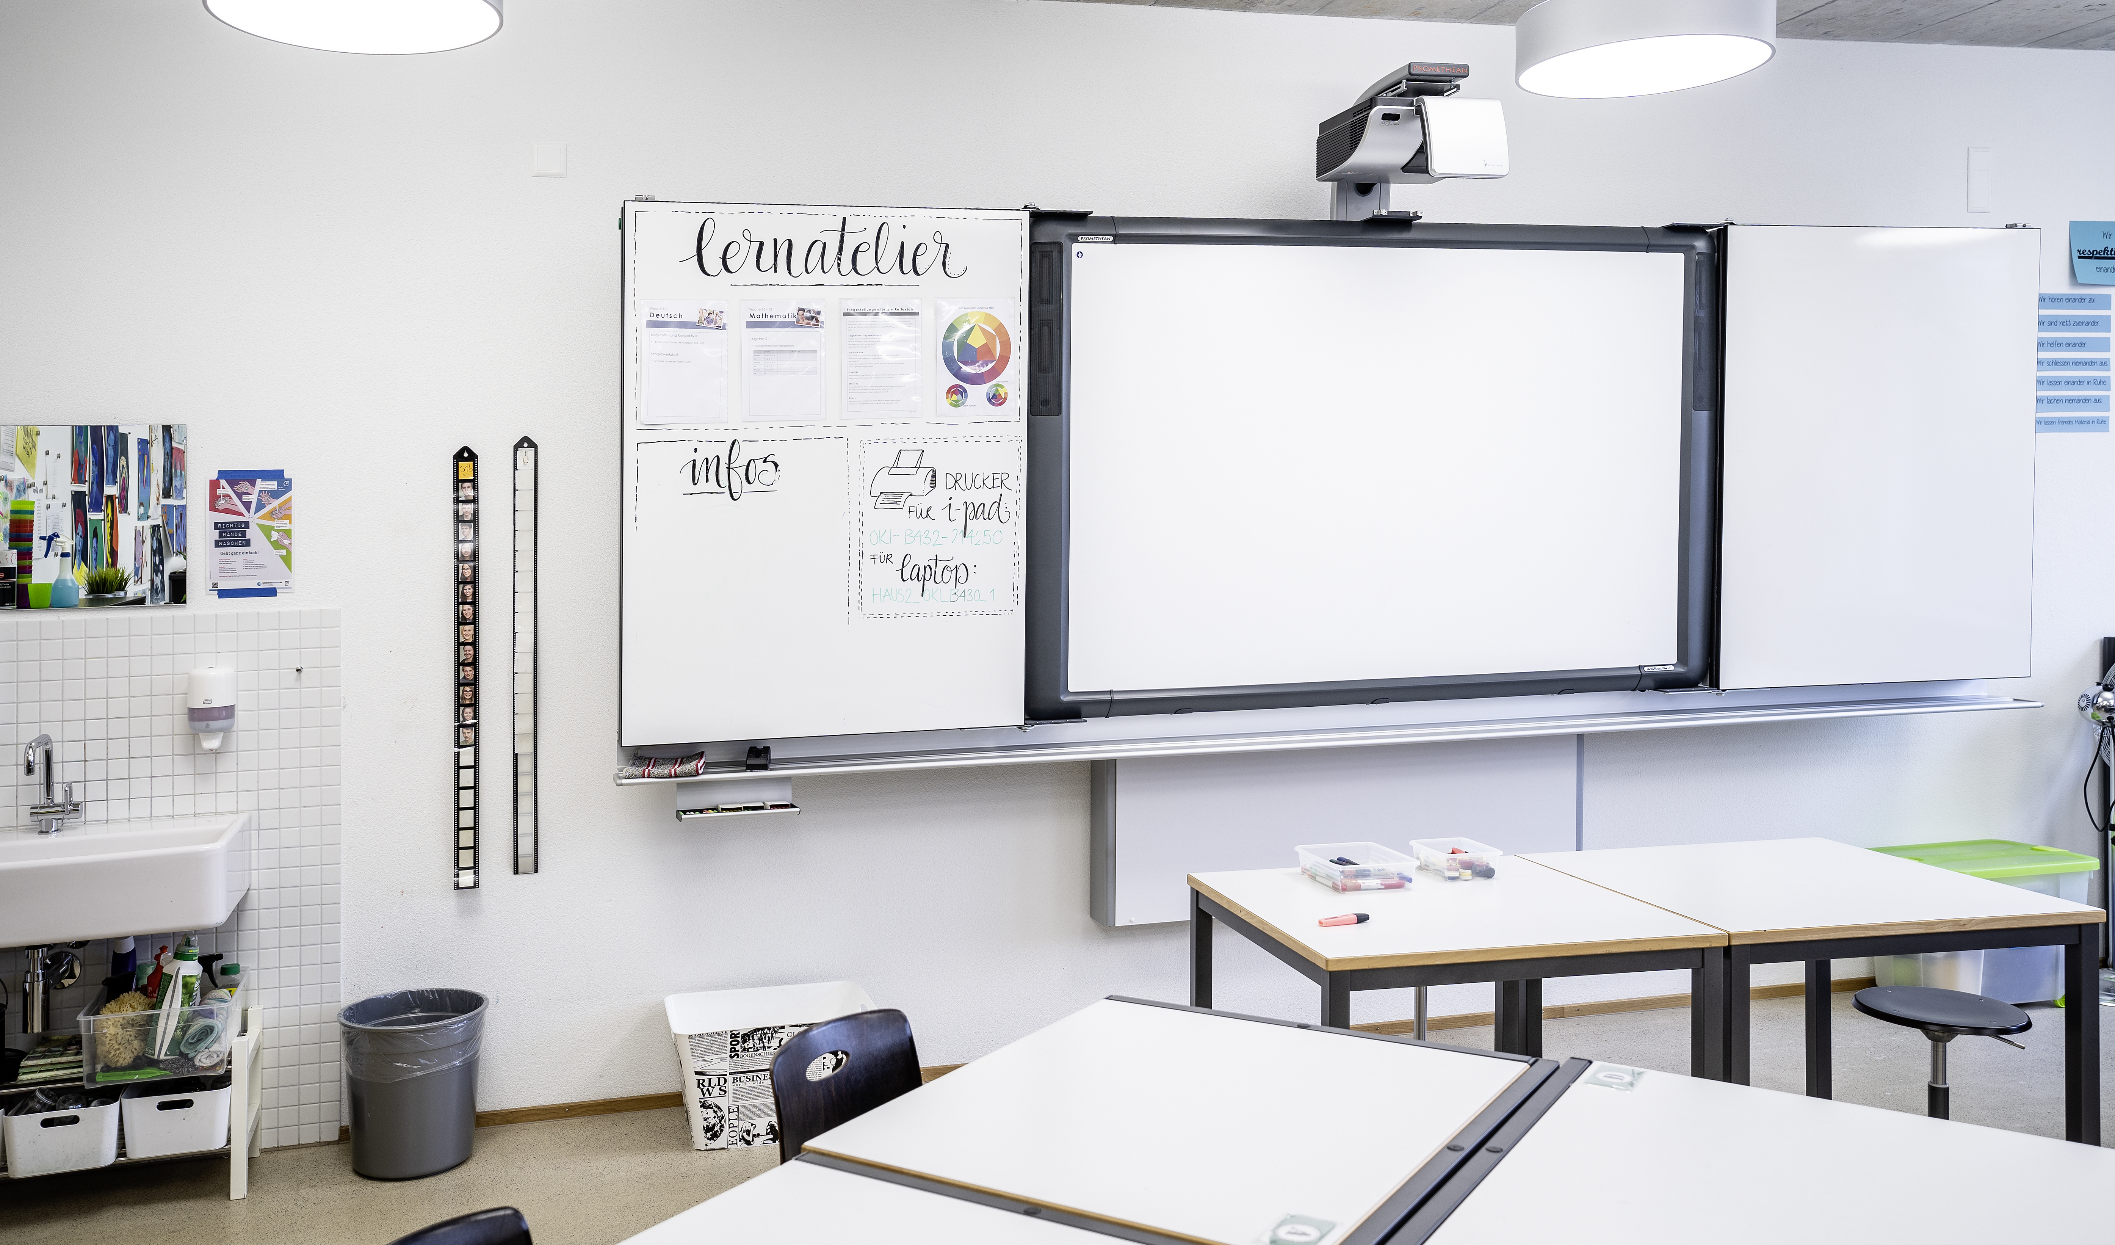

Slide 11
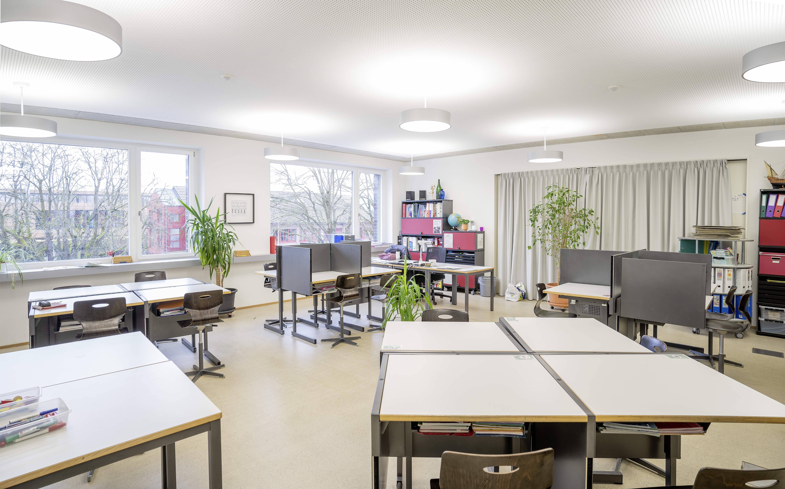

Slide 13
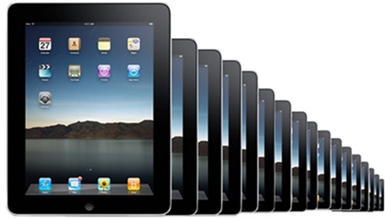
Ditalisierung an der Schule Seengen
Aktuell sind 300 i- Pad und 120 Laptops in verschiedenen Klassen im Einsatz
Zusätzlich 2 Informatikräume mit total 50 Arbeitsplätzen
Geplant ist ein IT- Konzept mit einer 1:1 Ausrüstung ab der 5. Klasse (Zyklus 2)

Slide 14
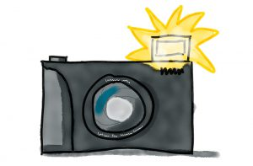
715 Schülerinnen und Schüler
90 Angestellte
10 Gemeinden im Einzugsgebiet
3 Realklassen
6 Sekundarklassen
9 Bezirksschulklassen
20-25 Kurse Schulsport
Musikschulangebot
2 Schulsozialarbeiter/in
1 Lernort «Pavillon»
Details siehe Homepage www.schule-seengen.ch

Slide 15
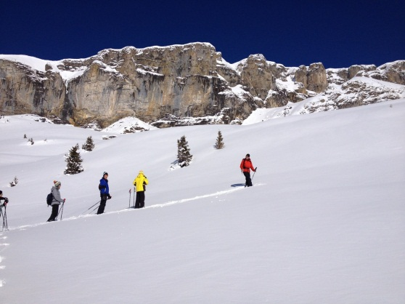
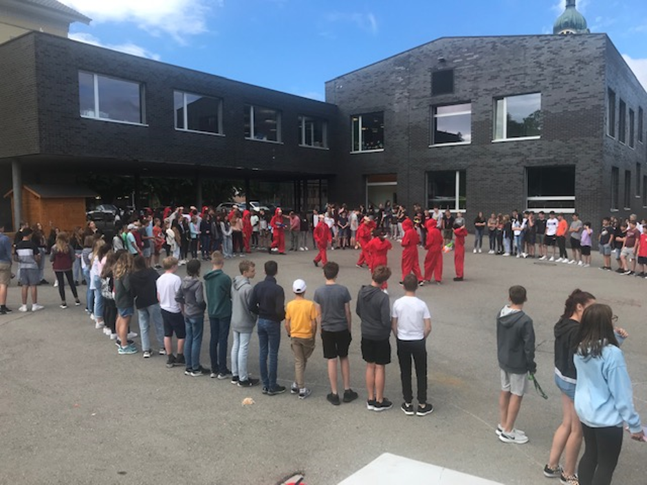
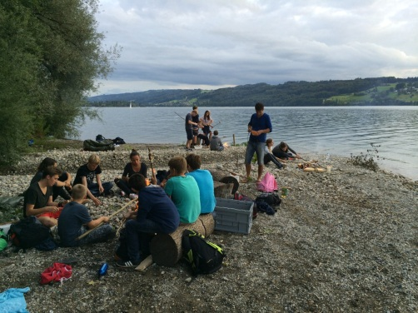
Aktivitäten/Anlässe
Gemeinsamer Schulstart
Spieltag Oberstufe
Hallwilerseetag
Schülerfest/Schülerball
Wispola 7. Sj.
Abschlusslager
Göttisystem
Projektwochen
Exkursionen
Berufswahlwoche
Uselüütete

Slide 16
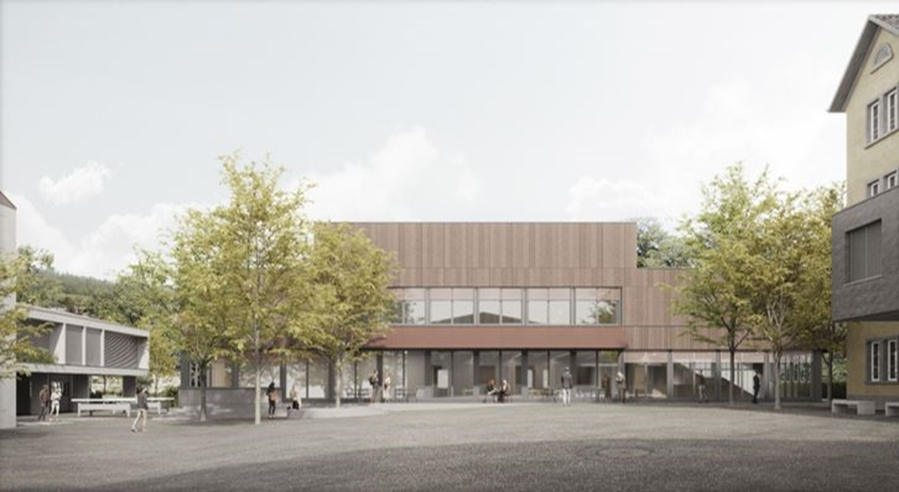

Slide 17
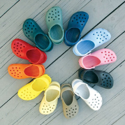
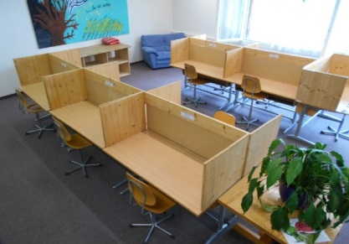
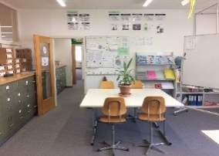
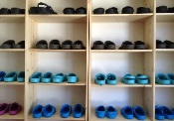
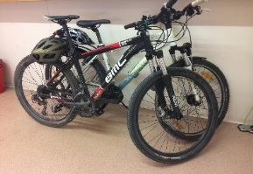
… immer eine Lehrperson anwesend
Man kann dort…
… Hausaufgaben machen
… selbständig lernen
… mit Unterstützung von Lehrperson/ Schülerlerncoach lernen
… PC + I-Pads benutzen
… Lernvideos aufnehmen
… Go Pro Zertifikat erlangen
… Zwischenstunden verbringen

Slide 19
Fahrplan Übertritt Prim – Oberstufe
Ende 5. Prim Elternabend
Elterninformation
Ende 5. / Beginn 6.Prim erste Standortgespräche
mit der Klassenlehrperson
1. Quartal 6. Prim
Nov./Dez./Jan. Übertrittsgespräche
Vor Sportferien 2024 Meldung Schüler/-innen
an Schulleitungen als Über -
trittsantrag

Slide 20
Real/Sek/Bez - Anforderungen Vorgaben des Kantons für die Oberstufe
Kernfächer: überwiegend genügend
Erweiterungsfächer: überwiegend genügend
→ Erfahrungswerte, die zum Zwischenbericht führen
Notes:
Für den Übertritt in die Realschule werden Schülerinnen und Schüler empfohlen, die aufgrund der Beurteilung im Zwischenbericht der 6. Klasse in den Kern- und Erweiterungsfächern überwiegend genügende Leistungen aufweisen.

Slide 21
Real/Sek/Bez - Anforderungen Vorgaben des Kantons für die Oberstufe
Kernfächer: überwiegend gut
Erweiterungsfächer: genügend bis gut
→ Erfahrungswerte, die zum Zwischenbericht führen
Selbständigkeit, Problemlösefähigkeit, Auffassungsgabe,
günstige Prognose für Verbleib
Notes:
Für den Übertritt an die Sekundarschule werden Schülerinnen und Schüler empfohlen, die aufgrund der Beurteilung im Zwischenbericht der 6. Klasse in den Kernfächern überwiegend gute und in den Erweiterungsfächern überwiegend genügende bis gute Leistungen aufweisen.

Slide 22
Real/Sek/Bez - Anforderungen Vorgaben des Kantons für die Oberstufe
Kernfächer: gut bis sehr gut
Erweiterungsfächer: überwiegend gut
→ Erfahrungswerte, die zum Zwischenbericht führen
Selbständigkeit, Problemlösefähigkeit, Auffassungsgabe,
günstige Prognose für Verbleib
Notes:
Für die Bezirksschule werden Schüler/-innen empfohlen, die im Zwischenbericht der 6. Klasse in den Kernfächern gute bis sehr gute und in den Erweiterungsfächern überwiegend gute Leistungen aufweisen.

Slide 23
Real/Sek/Bez - Unterschiede Vorgaben des Kantons für die versch. Stufen
Vermittelt eine breite Allgemeinbildung und die Grundlagen für das Ergreifen einer Berufslehre
Vermittelt eine breite Allgemeinbildung und die Grundlagen für das Ergreifen einer anspruchsvolleren Berufslehre
Vermittelt eine breite Allgemeinbildung und schafft die Grundlagen für den Besuch einer Maturitätsschule oder das Ergreifen einer anspruchsvollen Berufslehre

Slide 24
Real/Sek/Bez – Unterschiede
Vorgaben des Kantons
Real: Schüler/-innenorientiertes Lernen. Sich Ziele setzen und erreichen. Vertrauen in die eigenen Fähigkeiten finden.
Sek: Hohe Ansprüche an Lernfähigkeit, geistige Beweglichkeit, Abstraktionsfähigkeit, Fleiss und Ausdauer.
Bez: Sehr hohe intellektuelle Ansprüche in Bezug auf Lernfähigkeit, Lerntempo, geistige Beweglichkeit, Abstraktionsfähigkeit und
Selbstständigkeit.
Notes:
Real: Epochenunterricht
Sek und Bez: Epochenunterricht nicht möglich

Slide 25
Real/Sek/Bez - Unterschiede Klassenlehrperson
Real/Sek Kernfächer-Unterricht vor allem bei der Klassenlehrperson - in der Sek vermehrt auch Fachlehrper- sonen
Bezirksschule Beschränkte Anzahl Lektionen bei der Klassenlehrperson

Slide 26
Real/Sek/Bez - Unterschiede Anzahl Lektionen
 | Anzahl Schüler/-innen | davon Halbklasse | Pflichtlektio-nen
Real | 13 – 22 Keine fixen Vorgaben mehr | 2-4 | 34/33/36
Sek | 15 – 25 Keine fixen Vorgaben mehr | 0 | 34/33/33
Bez | 18 – 26 Keine fixen Vorgaben mehr | 0 | 34/33/34

Slide 27
Real/Sek/Bez - Unterschiede Fremdsprachen
Bis Ende 2. OS sind Englisch und Französisch auf allen Stufen obligatorisch
Erst per 3. OS auf Real werden E und F Wahlpflichtfächer (Abwahl möglich)
Wahlfach Italienisch für alle Stufen ab 2. OS (freiwillig)

Slide 28
Latein
Das Freifach Latein wird nur an der Bezirksschule angeboten.
Latein zählt für die Promotion (Erweiterungsfach)
Eine umfassende Information wird den angehenden Bezirksschülern/-innen zusammen mit der Freifach-anmeldung abgegeben

Slide 29
Schüler und Schülerinnen der 1. Oberstufe sind bis zur Jahrespromotion in der entsprechenden Stufe aufgenommen! Stufenwechsel während des Schuljahres aufgrund Unterforderung oder Überforderung sind möglich, sofern sich die betroffenen Personen einigen (LP, SL, Eltern) und die Schulführung den Antrag genehmigt.
Notes:
1. Sekler gehen in die 2. Real, 1. Bezler in 2. Sek, falls Leistung nicht erfüllt

Slide 30
Übertritt Prim – Oberstufe Kriterien: Noten
Richtwerte (keine gesetzlichen Vorgaben!)
Ø 4 bis 4,5 Tendenz Realschule
Ø 4,5 bis 5 Tendenz Sekundarschule
Ø über 5 Tendenz Bezirksschule
Basis: Kernfächer

Slide 31
Übertritt Prim – Oberstufe Kriterien: Noten
Differenzierung
Note auf- oder abgerundet
Aufwand des Kindes zur Erreichung der Note
Ausgeglichenheit der zählenden Noten (Kern- und Erweiterungsfächer)

Slide 32
Übertritt Prim – Oberstufe Kriterien: Beispiel Lernverhalten
Konzentrationsfähigkeit | Denkfähigkeit
Ausdrucksfähigkeit | Selbstständigkeit
Soziales Lernverhalten | Arbeitstempo
Lernbereitschaft | Belastbarkeit
Arbeitsqualität | Zuverlässigkeit

Slide 33
Wie kommen Leistungen zu Stande? Welche Qualität haben sie? Und wie geht es der/dem Lernenden dabei?
Beispiele
Selbstständigkeit
Bsp. Hausaufgaben/ Fragen/ Zeiteinteilung
Lernbereitschaft
Bsp. Zeitlicher Aufwand (Bsp. Wörter lernen)
Arbeitsqualität
Bsp. Sorgfalt bei Verbesserungen/Führen Portfolio
Belastbarkeit
Bsp. Mehrere Prüfungen/Wochenaufträge u.a.

Slide 34
Kompetenzen

Slide 35
Übertritt Prim – Oberstufe Kriterien: Richtlinien Erziehungsrat
„Zur Aufnahme in die entsprechende Oberstufe dürfen nur Schüler und Schülerinnen empfohlen werden, deren Verbleib in der oberen Schulstufe aus guten Gründen erwartet werden kann.“
Ein «probieren wir einmal» wird nicht unterstützt und ist nicht im Sinne des Kindes

Slide 36
Übertritt PS – OS Kriterien: rechtliche Grundlagen
Zuweisung der Schule wird abgelehnt
Anhörung der Eltern durch die Schulführung
Entscheid über die Zuweisung durch Schulführung
Zuweisung der Schulführung wird abgelehnt
→Rekurs beim Bezirksschulrat

Slide 37
Übertritt Prim – Oberstufe Kriterien: Zufriedenheit
Der Primarschule höchster Anspruch ist die richtige Zuweisung der Schüler und Schülerinnen in die für sie geeignete Stufe.

Slide 38
Durchlässigkeit
nach
1. Os
in
1. Os
nach
2. Os
in
2. Os
nach
3. Os
in
3. Os
Stufenwechsel nur auf Empfehlung der KLP
Repetition einer Klasse ist nicht mehr vorgesehen

Slide 39
Anschlüsse nach der Realschule Sj 21/22
Maler/in | 1
Detailhandelsfachfrau/-mann | 4
Gärtner | 2
Koch | 2
Konditor-/Confiseur m. Sprachaufenthalt | 1
Zimmermann | 2
Spengler | 1
Automoblifachmann | 2
Kantonale Schule für Berufsbildung | 4
3. Sek | 2
Forstwart | 1

Slide 40
Anschlüsse nach der Sekundarschule Sj 21/22
3. Bezirksschule Seengen | 2
Automolbilfachmann/frau | 1
Bäcker/in und Konditor/in | 1
Detailhandelskaufmann/frau | 2
Drogist/in | 1
Fachmann/Fachfrau Gesundheit | 3
Kaufmann/frau | 6
Laborant/in Chemie | 1
Maler/in | 1
Metallbauer/in | 1

Slide 41
Anschlüsse nach der Sekundarschule Sj 21/22
Med. Praxisassistent/in | 2
Motivationssemester | 1
Motorradmechaniker/in | 1
Polymechaniker/in | 3
Restaurationsfachangestellte | 1
Strassentransportfachmann/frau | 1
Zeichner/in Architektur | 1

Slide 42
Anschlüsse nach Bezirksschule Sj 21/22
AKSA | 14
Elektroniker/in | 1
Fachmann/Fachfrau Gesundheit | 1
Hotelkaufmann/frau | 1
Kaufmann/frau | 9
Kanti Wohlen | 1
Med. Praxisassistent/in | 1
Mediamatiker/in | 1
NKSA | 8
noch offen | 2
Sprachaufenthalt Au-Pair Genf | 1

Slide 43
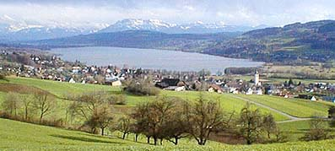
Schule Seengen und Seon
Wir wünschen Ihnen noch einen schönen Abend und bedanken uns für Ihre Aufmerksamkeit

